Slide 1
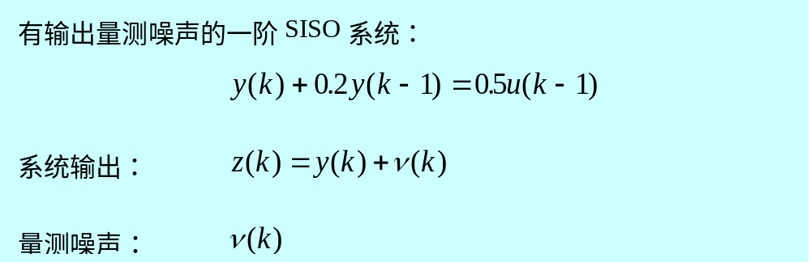
仿真系统

Slide 2
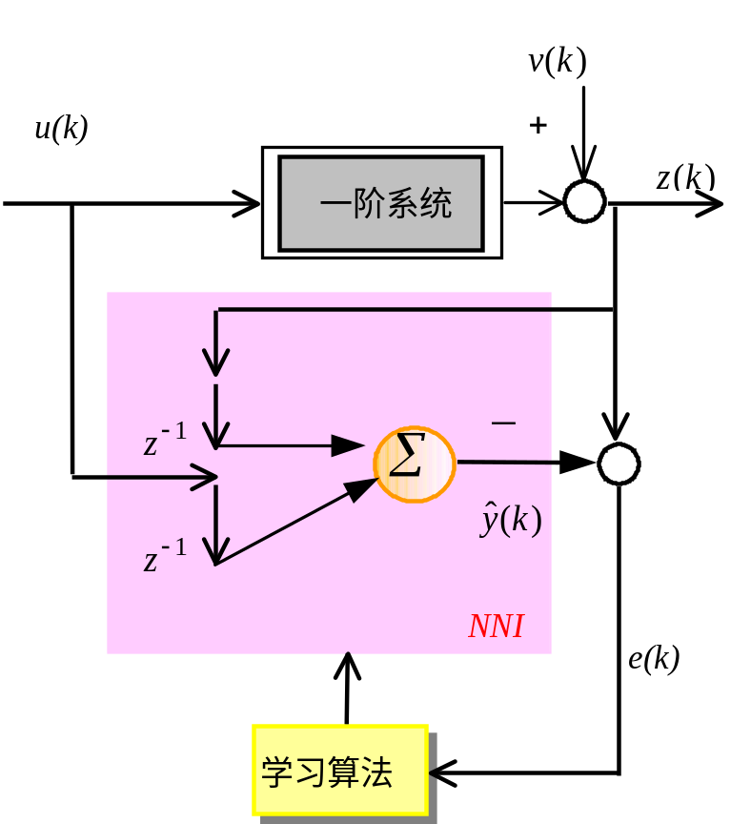

辨识器
辨识结构
串一并联结构
用自适应线性神经元的DTNN网络
是第一类随机辨识问题
参数估计

Slide 3
辨识过程及结果

Slide 4
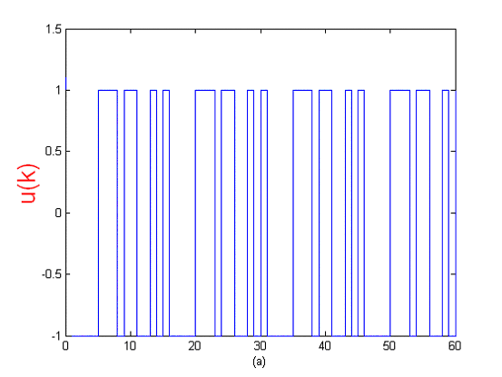
系统输入

Slide 5
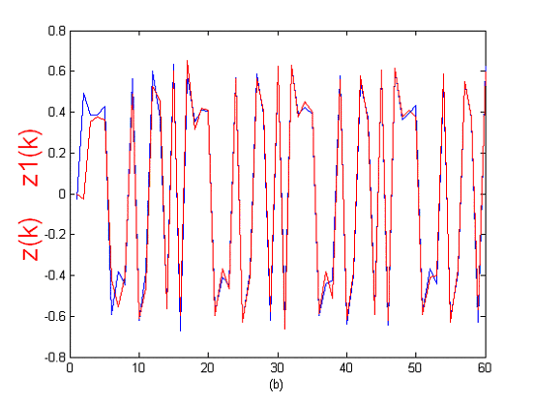
系统及辨识器输出

Slide 6
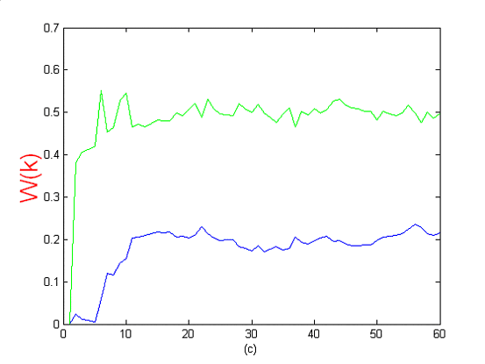
辨识过程－－参数估计

Slide 7
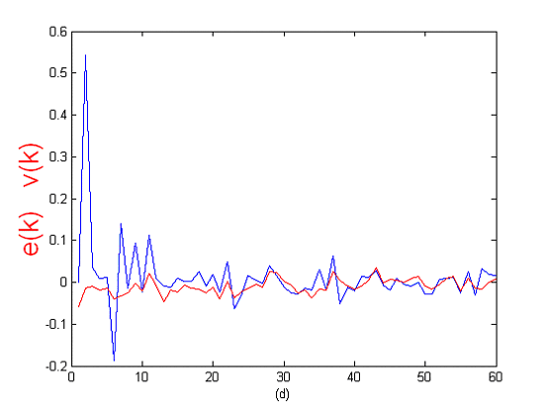
输出噪声、辨识误差

Slide 8
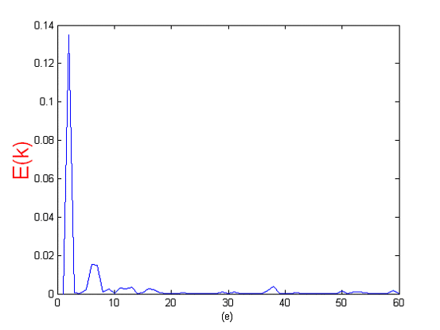
准则函数

Slide 9
结束

